Slide 1
Guide utilisateur GALAAD
Médecin coordonnateur
Mise à jour du document : décembre 2021
Notes:
MM/AAAA

Slide 2
Outils et support GALAAD
    Outils d’accompagnement :
        Guides utilisateurs (par profil de médecin)
        Fiches mémo
        Supports de formation
    Accès GALAAD
    https://portail.cnsa.fr
    En cas de problème, merci de contacter le Support CNSA au 01 41 46 47 00 ou par email :
    support@cnsa.fr​ support@cnsa.fr

Slide 3
Glossaire
Acronyme / Sigle | Définition
AGGIR | Autonomie Gérontologique – Groupes Iso-Ressources
ARS | Agence Régionale de Santé
CD | Conseil Départemental
CNSA | Caisse Nationale de Solidarité pour l’Autonomie
EHPAD | Etablissement d‘Hébergement pour Personnes Âgées Dépendantes
FP | Fiche Personne
FINESS | Fichier National des Établissements Sanitaires et Sociaux
GIR | Groupes Iso-Ressources
GMP | GIR Moyen Pondéré
GPP | Groupe Patients Proches
PMP | Pathos Moyen Pondéré
SMTI | Soins Médicaux et Techniques Importants

Slide 4
Guide utilisateur | Médecin coordonnateur
Sommaire
1. GALAAD
1.1 Bonnes pratiques
1.2 Interface
1.3 Tableau de bord
2. Importer une étude
    2.1 Préparer l’import
    2.2 Importer le fichier
    2.3 Contrôler et finaliser l’import
3. Saisir une étude
    3.1 Initialiser le service
    3.2 Créer les fiches personnes
    3.3 Saisir le volet AGGIR
    3.4 Saisir le volet PATHOS
    3.5 Contrôler les volets
    3.6 Finaliser l’étude
    4. Valider une étude
    4.1 Modifier le volet AGGIR
    4.2 Modifier le volet PATHOS
    4.3 Saisir une fiche argumentaire
    5. Signer AGGIR
    5.1 Signer les fiches validées
    5.2 Signer l’étude
    6. Ressaisir les volets AGGIR
    6.1 Ressaisir les volets AGGIR
    7. Signer PATHOS
    7.1 Signer les fiches validées
    7.2 Signer l’étude
    8. Signer à distance
    8.1 Signer à distance
    9. Clôturer l’étude
    9.1 Exporter les études
    9.2 Déposer le PV signé
    10. Editer des rapports
    10.1 Éditer le tableau de bord
    10.2 Editer des bilans

Slide 5
Bonnes pratiques
Sommaire
1. GALAAD
1.1 Bonnes pratiques
1.2 Interface
1.3 Tableau de bord
2. Importer une étude
    2.1 Préparer l’import
    2.2 Importer le fichier
    2.3 Contrôler et finaliser l’import
    3. Saisir une étude
    3.1 Initialiser le service
    3.2 Créer les fiches personnes
    3.3 Saisir le volet AGGIR
    3.4 Saisir le volet PATHOS
    3.5 Contrôler les volets
    3.6 Finaliser l’étude
    4. Valider une étude
    4.1 Modifier le volet AGGIR
    4.2 Modifier le volet PATHOS
    4.3 Saisir une fiche argumentaire
    5. Signer AGGIR
    5.1 Signer les fiches validées
    5.2 Signer l’étude
    6. Ressaisir les volets AGGIR
    6.1 Ressaisir les volets AGGIR
    7. Signer PATHOS
    7.1 Signer les fiches validées
    7.2 Signer l’étude
    8. Signer à distance
    8.1 Signer à distance
    9. Clôturer l’étude
    9.1 Editer le PV
    9.2 Déposer le PV signé
    10. Editer des rapports
    10.1 Éditer le tableau de bord
    10.2 Editer des bilans
J’AI UNE QUESTION?
❶ Je vérifie les infobulles ( ) dans l’application,
❷ En cas de doute, je consulte le guide utilisateur en ligne sur le site de la CNSA : https://www.cnsa.fr/accompagnement-en-etablissement-et-service-allocation-de-ressources/les-soins-en-ehpad/les-coupes-aggir-pathos (bas de page)
❸ Si mon problème n’est pas résolu:
Situation | Contact à privilégier
Une création/modification de compte | Mon gestionnaire ARS
Litige sur une décision | Mon gestionnaire ARS
Problème avec mon fichier d’import | Mon éditeur de logiciel de soins
Aide à l’utilisation, bug | Support CNSA
Question métier, organisation de la validation | Mon valideur ARS/CD Mon gestionnaire ARS
Suppression d’études initialisées ou en saisie | Mon gestionnaire ARS
Suppression d’études en validation | Support CNSA

Slide 6
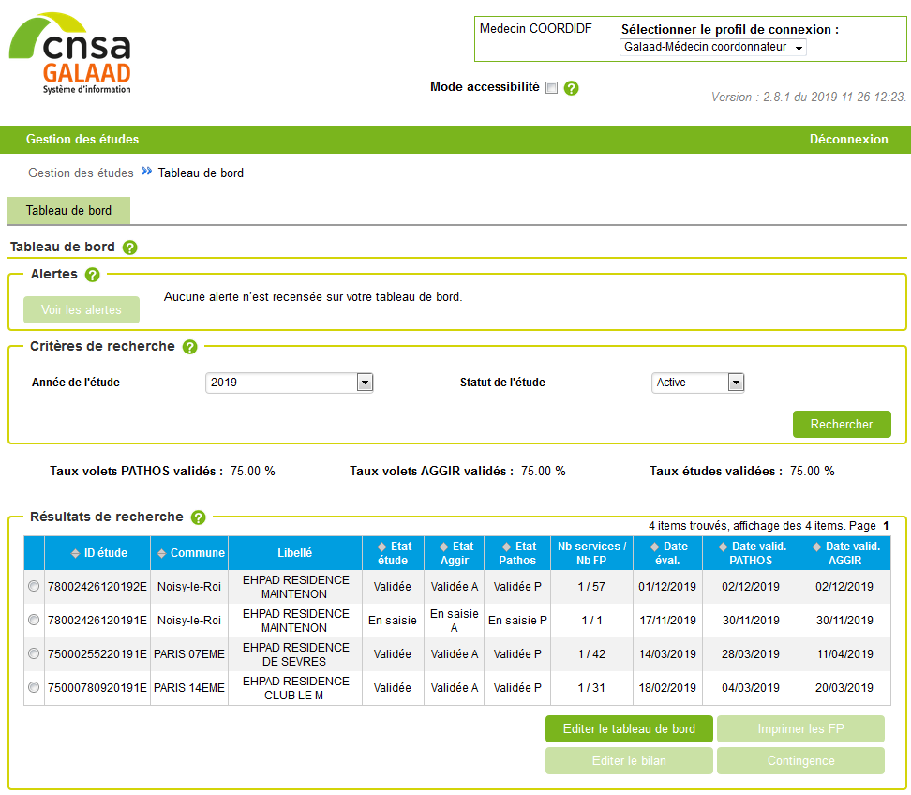
Interface
Sommaire
1. GALAAD
1.1 Bonnes pratiques
1.2 Interface
1.3 Tableau de bord
2. Importer une étude
    2.1 Préparer l’import
    2.2 Importer le fichier
    2.3 Contrôler et finaliser l’import
    3. Saisir une étude
    3.1 Initialiser le service
    3.2 Créer les fiches personnes
    3.3 Saisir le volet AGGIR
    3.4 Saisir le volet PATHOS
    3.5 Contrôler les volets
    3.6 Finaliser l’étude
    4. Valider une étude
    4.1 Modifier le volet AGGIR
    4.2 Modifier le volet PATHOS
    4.3 Saisir une fiche argumentaire
    5. Signer AGGIR
    5.1 Signer les fiches validées
    5.2 Signer l’étude
    6. Ressaisir les volets AGGIR
    6.1 Ressaisir les volets AGGIR
    7. Signer PATHOS
    7.1 Signer les fiches validées
    7.2 Signer l’étude
    8. Signer à distance
    8.1 Signer à distance
    9. Clôturer l’étude
    9.1 Editer le PV
    9.2 Déposer le PV signé
    10. Editer des rapports
    10.1 Éditer le tableau de bord
    10.2 Editer des bilans
Bandeau et titre :
Logo ; Profil utilisateur
Fil d’ariane :
Permet de se positionner dans la gestion de l’étude
Onglet :
Permet de naviguer sur différents contenus selon le profil utilisateur et la page demandée
Liste récapitulative des alertes :
Message de contrôle de saisie ou d’avertissement
Contenu :
Critères de recherche
Contenu :
Résultat de la recherche

Slide 7
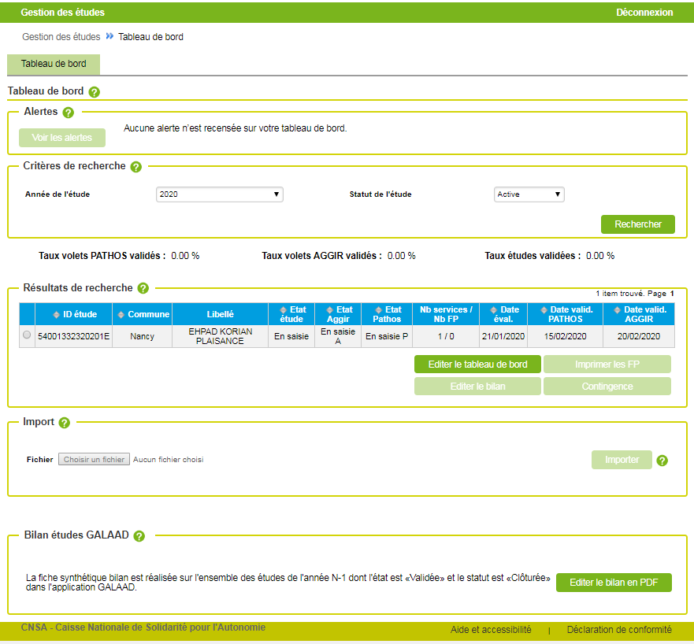
Tableau de bord (liste des études)
Sommaire
1. GALAAD
1.1 Bonnes pratiques
1.2 Interface
1.3 Tableau de bord
2. Importer une étude
    2.1 Préparer l’import
    2.2 Importer le fichier
    2.3 Contrôler et finaliser l’import
    3. Saisir une étude
    3.1 Initialiser le service
    3.2 Créer les fiches personnes
    3.3 Saisir le volet AGGIR
    3.4 Saisir le volet PATHOS
    3.5 Contrôler les volets
    3.6 Finaliser l’étude
    4. Valider une étude
    4.1 Modifier le volet AGGIR
    4.2 Modifier le volet PATHOS
    4.3 Saisir une fiche argumentaire
    5. Signer AGGIR
    5.1 Signer les fiches validées
    5.2 Signer l’étude
    6. Ressaisir les volets AGGIR
    6.1 Ressaisir les volets AGGIR
    7. Signer PATHOS
    7.1 Signer les fiches validées
    7.2 Signer l’étude
    8. Signer à distance
    8.1 Signer à distance
    9. Clôturer l’étude
    9.1 Editer le PV
    9.2 Déposer le PV signé
    10. Editer des rapports
    10.1 Éditer le tableau de bord
    10.2 Editer des bilans
    Lors de la connexion à GALAAD le tableau de bord présente par défaut la liste des études « Active » de l’année en cours
4 statuts sont renseignés automatiquement en fonction de l’état d’une fiche étude :
Active
Annulée
Reportée
Clôturée
Résultats de recherche
Liste des études
Edition d’un bilan
Tableau de contingence par effectif
Édition du tableau de bord
Impression des fiches personnes de l’étude
Une étude est Active lorsque son état est :
Initialisée
En saisie
Finalisée
En validation
En ressaisie AGGIR
Validée
En commission
Zone d’import :
Etudes finalisées dans les applications tierces
Edition d’un bilan multi -études : Fiche synthétique des études de l’établissement de l’année N-1 dont l’état est « Validée » et le statut « Clôturée».
Notes:
Règles de gestion des Etats
L’étude est à l’état « initialisée » dès sa création par le MG-ARS.
L’étude est à l’état « en saisie » dès l’enregistrement du 1er service dans l’étude.
L’étude est à l’état « finalisée » dès que le MC a cliqué sur « Finaliser l’étude » sur l’écran « Fiche étude ».
L’étude est à l’état « en validation » dès que l’échantillon AGGIR ou PATHOS de l’étude a été constitué et validé.
L’étude est à l’état « En commission » lorsque le MV clique sur le bouton « Envoyer l’étude en commission » lors de la validation de l’étude.
L’étude est à l’état « validée », dès que toutes les FP sont validées.

Slide 8
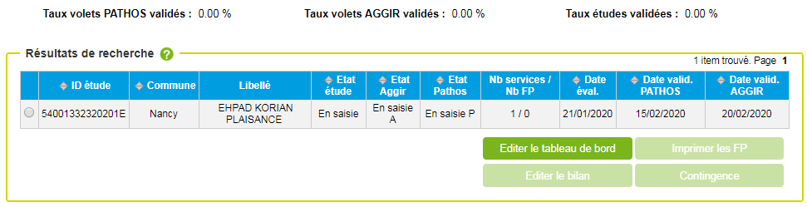
Tableau de bord (Description des champs 1/2)
Sommaire
1. GALAAD
1.1 Bonnes pratiques
1.2 Interface
1.3 Tableau de bord
2. Importer une étude
    2.1 Préparer l’import
    2.2 Importer le fichier
    2.3 Contrôler et finaliser l’import
    3. Saisir une étude
    3.1 Initialiser le service
    3.2 Créer les fiches personnes
    3.3 Saisir le volet AGGIR
    3.4 Saisir le volet PATHOS
    3.5 Contrôler les volets
    3.6 Finaliser l’étude
    4. Valider une étude
    4.1 Modifier le volet AGGIR
    4.2 Modifier le volet PATHOS
    4.3 Saisir une fiche argumentaire
    5. Signer AGGIR
    5.1 Signer les fiches validées
    5.2 Signer l’étude
    6. Ressaisir les volets AGGIR
    6.1 Ressaisir les volets AGGIR
    7. Signer PATHOS
    7.1 Signer les fiches validées
    7.2 Signer l’étude
    8. Signer à distance
    8.1 Signer à distance
    9. Clôturer l’étude
    9.1 Editer le PV
    9.2 Déposer le PV signé
    10. Editer des rapports
    10.1 Éditer le tableau de bord
    10.2 Editer des bilans
Etat ETUDE
En saisie
Finalisée
En validation
En ressaisie AGGIR
En commission
Validée
Etat PATHOS
En saisie P
Finalisée P
En validation P
En commission P
Validée P
Les taux validés correspondent au nombre de volets validés sur le nombre total affiché
Identifiant (ID) étude
= numéro FINESS géographique
+ année de la date d’évaluation
+ séquentiel sur 1 chiffre
+ type de structure (E pour EHPAD et U pour USLD)
Etat AGGIR
En saisie A
Finalisée A
En validation A
En commission A
Validée A
Notes:
Règles de gestion des Etats
L’étude est à l’état « initialisée » dès sa création par le MG-ARS.
L’étude est à l’état « en saisie » dès l’enregistrement du 1er service dans l’étude.
L’étude est à l’état « finalisée » dès que le MC a cliqué sur « Finaliser l’étude » sur l’écran « Fiche étude ».
L’étude est à l’état « en validation » dès que l’échantillon AGGIR ou PATHOS de l’étude a été constitué et validé.
L’étude est à l’état « En commission » lorsque le MV clique sur le bouton « Envoyer l’étude en commission » lors de la validation de l’étude.
L’étude est à l’état « validée », dès que toutes les FP sont validées.

Slide 9


Tableau de bord (Description des champs 2/2)
Sommaire
1. GALAAD
1.1 Bonnes pratiques
1.2 Interface
1.3 Tableau de bord
2. Importer une étude
    2.1 Préparer l’import
    2.2 Importer le fichier
    2.3 Contrôler et finaliser l’import
    3. Saisir une étude
    3.1 Initialiser le service
    3.2 Créer les fiches personnes
    3.3 Saisir le volet AGGIR
    3.4 Saisir le volet PATHOS
    3.5 Contrôler les volets
    3.6 Finaliser l’étude
    4. Valider une étude
    4.1 Modifier le volet AGGIR
    4.2 Modifier le volet PATHOS
    4.3 Saisir une fiche argumentaire
    5. Signer AGGIR
    5.1 Signer les fiches validées
    5.2 Signer l’étude
    6. Ressaisir les volets AGGIR
    6.1 Ressaisir les volets AGGIR
    7. Signer PATHOS
    7.1 Signer les fiches validées
    7.2 Signer l’étude
    8. Signer à distance
    8.1 Signer à distance
    9. Clôturer l’étude
    9.1 Editer le PV
    9.2 Déposer le PV signé
    10. Editer des rapports
    10.1 Éditer le tableau de bord
    10.2 Editer des bilans
Tri de la colonne
Date d’évaluation MC
Correspond à la date de référence de l’étude pour la validation.
Le soulignement signifie qu’un lien permet d’accéder à une autre page. Tous les liens de la ligne en surbrillance permettent d’accéder à la « fiche étude »
Date de Validation ARS
Correspond au début de la validation des volets PATHOS de l’étude par le MVARS.
Date de Validation CD
Correspond au début de la validation des volets AGGIR de l’étude par le MVCD.
Règles de gestion de l’état d’une étude :
Initialisée : dès sa création par le MGARS.
En saisie : dès l’enregistrement des 3 dates : Date de validation PATHOS, Date de validation AGGIR et Date de l’évaluation.
Finalisée : dès que le MC a cliqué sur « Finaliser l’étude » sur l’écran « Fiche étude » ou après l’import d’une base
En validation : dès que l’échantillon AGGIR ou PATHOS de l’étude a été constitué et validé.
En commission : dès que le MV clique sur le bouton « Envoyer l’étude en commission » lors de la validation de l’étude.
En ressaisie AGGIR : dès que le MVCD ou le PCR clique sur « Ressaisir les volets AGGIR de l’étude » lorsqu’il y a un taux d’erreur > 5%
Validée : dès que toutes les FP sont validées.
Notes:
Règles de gestion des Etats
L’étude est à l’état « initialisée » dès sa création par le MG-ARS.
L’étude est à l’état « en saisie » dès l’enregistrement du 1er service dans l’étude.
L’étude est à l’état « finalisée » dès que le MC a cliqué sur « Finaliser l’étude » sur l’écran « Fiche étude ».
L’étude est à l’état « en validation » dès que l’échantillon AGGIR ou PATHOS de l’étude a été constitué et validé.
L’étude est à l’état « En commission » lorsque le MV clique sur le bouton « Envoyer l’étude en commission » lors de la validation de l’étude.
L’étude est à l’état « validée », dès que toutes les FP sont validées.

Slide 10

Préparer l’import
Sommaire
1. GALAAD
1.1 Bonnes pratiques
1.2 Interface
1.3 Tableau de bord
2. Importer une étude
    2.1 Préparer l’import
    2.2 Importer le fichier
    2.3 Contrôler et finaliser l’import
    3. Saisir une étude
    3.1 Initialiser le service
    3.2 Créer les fiches personnes
    3.3 Saisir le volet AGGIR
    3.4 Saisir le volet PATHOS
    3.5 Contrôler les volets
    3.6 Finaliser l’étude
    4. Valider une étude
    4.1 Modifier le volet AGGIR
    4.2 Modifier le volet PATHOS
    4.3 Saisir une fiche argumentaire
    5. Signer AGGIR
    5.1 Signer les fiches validées
    5.2 Signer l’étude
    6. Ressaisir les volets AGGIR
    6.1 Ressaisir les volets AGGIR
    7. Signer PATHOS
    7.1 Signer les fiches validées
    7.2 Signer l’étude
    8. Signer à distance
    8.1 Signer à distance
    9. Clôturer l’étude
    9.1 Editer le PV
    9.2 Déposer le PV signé
    10. Editer des rapports
    10.1 Éditer le tableau de bord
    10.2 Editer des bilans
Quelques règles avant l’import :
L’import n’est possible que pour les études qui sont à l’état « En saisie »
Pour être à l’état « En saisie » l’étude doit au préalable :
Avoir été créée et initialisée par le MGARS. Les MVCD et MVARS ont saisi les dates de validation AGGIR et PATHOS et le médecin coordonnateur a saisi la date d’évaluation dans la fiche étude.
L’import ne peut être partiel (toutes les données AGGIR et PATHOS des fiches personnes de l’établissement doivent être présentes )
Si une fiche personne a déjà été saisie manuellement dans GALAAD, l’import est impossible.
Les alertes AGGIR/PATHOS :
Elles sont affichées avant que le médecin coordonnateur procède à la finalisation de l’import :
Option 1 : Le médecin coordonnateur modifie les fiches dans son logiciel de soins et réimporte la base dans GALAAD
Option 2 : Le médecin coordonnateur procède directement à la finalisation de l’import sans modifier les fiches dans son logiciel de soin.
Dès que l’import est terminé dans GALAAD, les fiches personnes ne sont plus modifiables. L’étude passe à l’état « Finalisée ». Un email est envoyé aux médecins valideurs ARS et CD ainsi qu’au médecin gestionnaire ARS

Slide 11
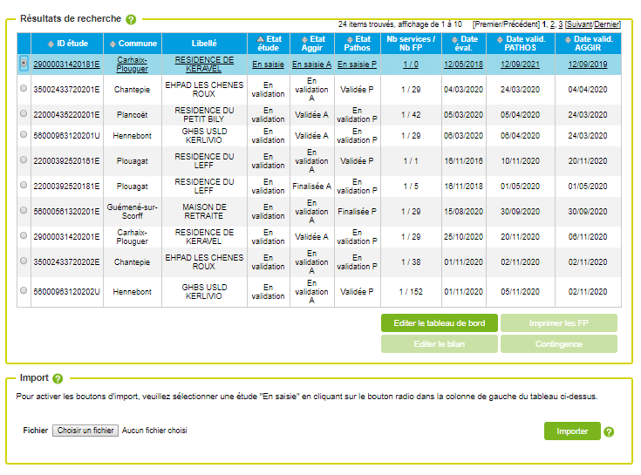
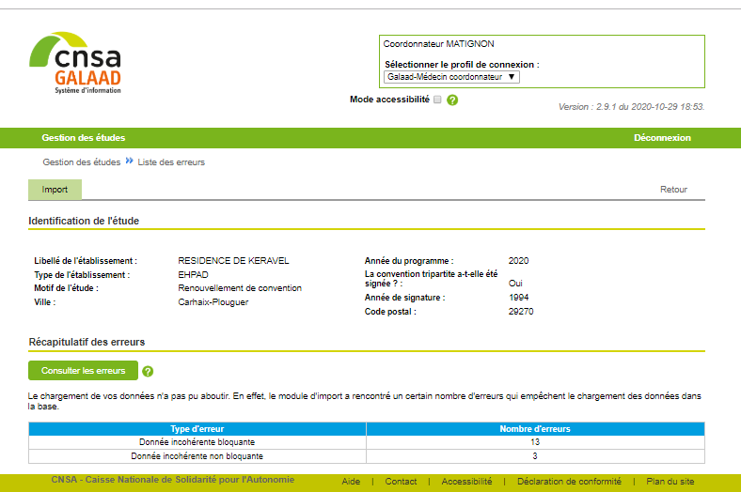
Importer le fichier
Sommaire
1. GALAAD
1.1 Bonnes pratiques
1.2 Interface
1.3 Tableau de bord
2. Importer une étude
    2.1 Préparer l’import
    2.2 Importer le fichier
    2.3 Contrôler et finaliser l’import
    3. Saisir une étude
    3.1 Initialiser le service
    3.2 Créer les fiches personnes
    3.3 Saisir le volet AGGIR
    3.4 Saisir le volet PATHOS
    3.5 Contrôler les volets
    3.6 Finaliser l’étude
    4. Valider une étude
    4.1 Modifier le volet AGGIR
    4.2 Modifier le volet PATHOS
    4.3 Saisir une fiche argumentaire
    5. Signer AGGIR
    5.1 Signer les fiches validées
    5.2 Signer l’étude
    6. Ressaisir les volets AGGIR
    6.1 Ressaisir les volets AGGIR
    7. Signer PATHOS
    7.1 Signer les fiches validées
    7.2 Signer l’étude
    8. Signer à distance
    8.1 Signer à distance
    9. Clôturer l’étude
    9.1 Editer le PV
    9.2 Déposer le PV signé
    10. Editer des rapports
    10.1 Éditer le tableau de bord
    10.2 Editer des bilans
❶
❶ Sélectionner l’étude à importer, dans la colonne de gauche du tableau de bord.
Le bouton « Import » est devenu actif dans la zone d’import du tableau de bord une fois la date d’évaluation renseignée dans la fiche étude (Cf. « 3.1 Initialiser le service »).
❷ Cliquer sur le bouton « Parcourir » de la zone d’import et sélectionnez votre fichier .xml.
❷
❸
❸ Cliquer sur le bouton « Importer »
Une page de synthèse de l’import est affichée
Si l’import est réussi
Affichage de la page de synthèse de l’import réalisé.
Un email est envoyé au médecin coordonnateur qui a réalisé l’import de l’étude ainsi qu’au MGARS avec le certificat de dépôt en pièce jointe.
>>> L’étude passe à l’état «Finalisée »
Si l’import est en erreur
Affichage d’une page récapitulative des erreurs bloquantes rencontrées lors du chargement

Slide 12
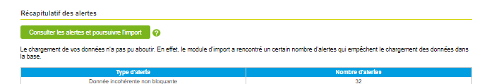
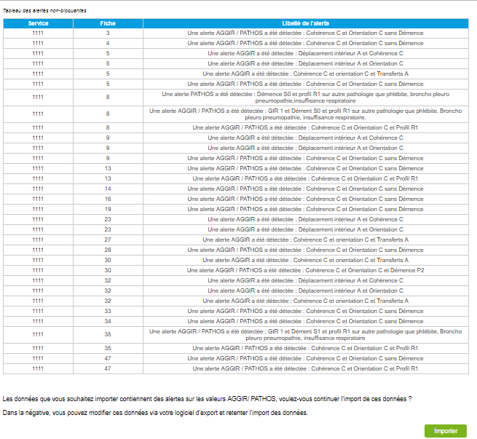

Contrôler et finaliser l’import
Sommaire
1. GALAAD
1.1 Bonnes pratiques
1.2 Interface
1.3 Tableau de bord
2. Importer une étude
    2.1 Préparer l’import
    2.2 Importer le fichier
    2.3 Contrôler et finaliser l’import
    3. Saisir une étude
    3.1 Initialiser le service
    3.2 Créer les fiches personnes
    3.3 Saisir le volet AGGIR
    3.4 Saisir le volet PATHOS
    3.5 Contrôler les volets
    3.6 Finaliser l’étude
    4. Valider une étude
    4.1 Modifier le volet AGGIR
    4.2 Modifier le volet PATHOS
    4.3 Saisir une fiche argumentaire
    5. Signer AGGIR
    5.1 Signer les fiches validées
    5.2 Signer l’étude
    6. Ressaisir les volets AGGIR
    6.1 Ressaisir les volets AGGIR
    7. Signer PATHOS
    7.1 Signer les fiches validées
    7.2 Signer l’étude
    8. Signer à distance
    8.1 Signer à distance
    9. Clôturer l’étude
    9.1 Editer le PV
    9.2 Déposer le PV signé
    10. Editer des rapports
    10.1 Éditer le tableau de bord
    10.2 Editer des bilans
Liste des erreurs et alertes :
Avant la finalisation de l’import, vérifier la liste des erreurs et/ou alertes de la base importée.
Merci de noter qu’en aucun cas au cours de la procédure d'import, les fiches individuelles ne sont modifiables dans GALAAD.
Cliquer sur le lien « Consulter les alertes et poursuivre l’import » pour afficher le détail des alertes AGGIR/PATHOS.
Les alertes AGGIR/PATHOS ne sont pas bloquantes pour la finalisation de l’import.
> Soit le médecin coordonnateur modifie les fiches dans son logiciel de soins et réimporte la base dans GALAAD.
>> Soit il finalise l’import et clique sur « Importer » sans correction des fiches.
Dès que l’étude est « Finalisée », les fiches ne sont plus modifiables par le médecin coordonnateur. Un email est envoyé aux médecins valideurs ARS et CD ainsi qu’au médecin gestionnaire ARS

Slide 13
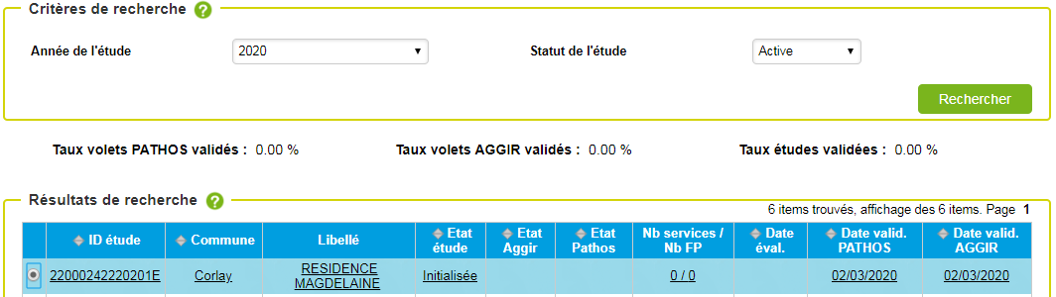
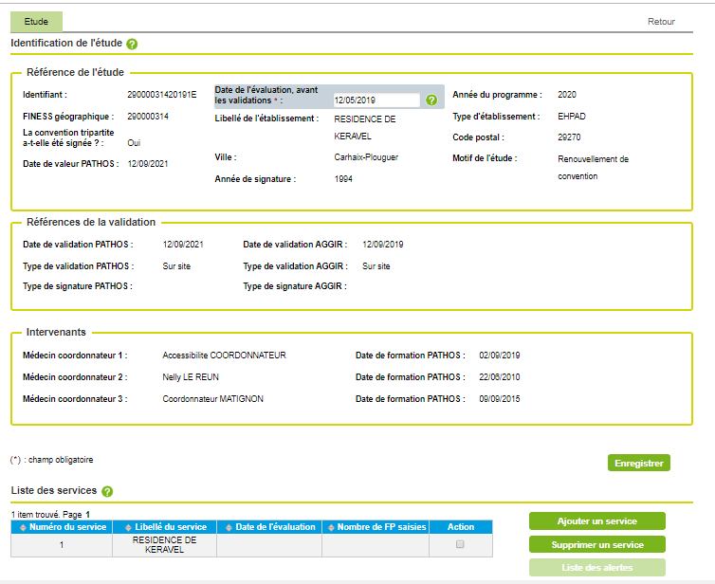
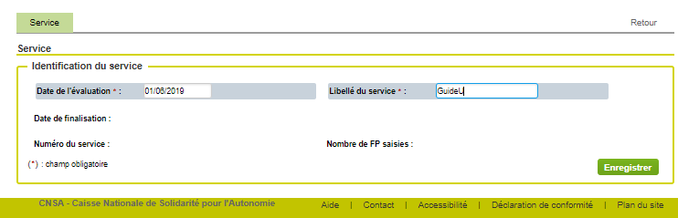
Initialiser le service
Sommaire
1. GALAAD
1.1 Bonnes pratiques
1.2 Interface
1.3 Tableau de bord
2. Importer une étude
    2.1 Préparer l’import
    2.2 Importer le fichier
    2.3 Contrôler et finaliser l’import
    3. Saisir une étude
    3.1 Initialiser le service
    3.2 Créer les fiches personnes
    3.3 Saisir le volet AGGIR
    3.4 Saisir le volet PATHOS
    3.5 Contrôler les volets
    3.6 Finaliser l’étude
    4. Valider une étude
    4.1 Modifier le volet AGGIR
    4.2 Modifier le volet PATHOS
    4.3 Saisir une fiche argumentaire
    5. Signer AGGIR
    5.1 Signer les fiches validées
    5.2 Signer l’étude
    6. Ressaisir les volets AGGIR
    6.1 Ressaisir les volets AGGIR
    7. Signer PATHOS
    7.1 Signer les fiches validées
    7.2 Signer l’étude
    8. Signer à distance
    8.1 Signer à distance
    9. Clôturer l’étude
    9.1 Editer le PV
    9.2 Déposer le PV signé
    10. Editer des rapports
    10.1 Éditer le tableau de bord
    10.2 Editer des bilans
Un email d’alerte est envoyé 2 semaines avant la date de validation AGGIR ou PATHOS si la saisie de l’étude n’a pas commencé
    ❶ Sélectionner l’étude depuis le tableau de bord en cliquant sur le numéro de l’étude.
❶
    Accès à la fiche étude
❷
    ❷ Renseigner la « Date d’évaluation * » puis cliquer sur « Enregistrer ». (*) Champs obligatoires.
    Affichage de la liste des services de l’établissement (1 service par défaut est associé à l’établissement)
    ❸ Sélectionner le service en cliquant sur la ligne dans le tableau
    Affichage de la fiche service
    [option] Cliquer sur ajouter un service si nécessaire et renseigner les zones obligatoires
❷
❸
    ❹ Renseigner les zones obligatoires (*) puis enregistrer
    Affichage de la section « Liste des FP » associée au service et des boutons d’action permettant de saisir ou supprimer une fiche personne (FP)
❹
Ecran fiche service

Slide 14
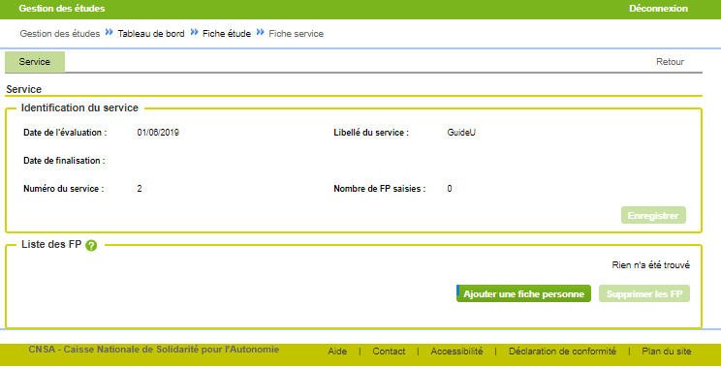
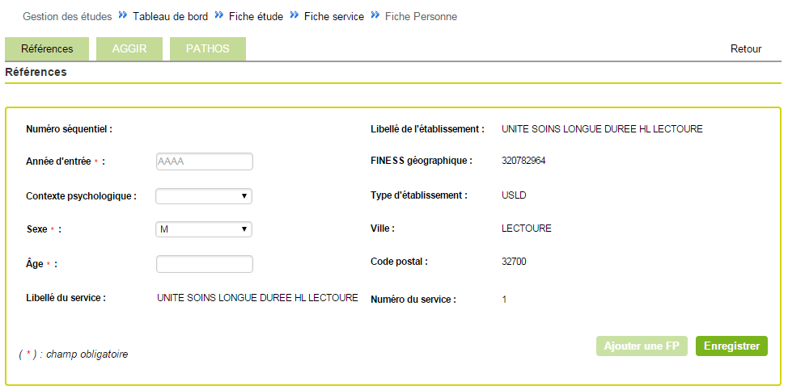
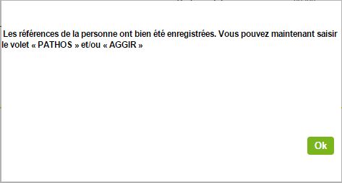
Créer les fiches personnes
Sommaire
1. GALAAD
1.1 Bonnes pratiques
1.2 Interface
1.3 Tableau de bord
2. Importer une étude
    2.1 Préparer l’import
    2.2 Importer le fichier
    2.3 Contrôler et finaliser l’import
    3. Saisir une étude
    3.1 Initialiser le service
    3.2 Créer les fiches personnes
    3.3 Saisir le volet AGGIR
    3.4 Saisir le volet PATHOS
    3.5 Contrôler les volets
    3.6 Finaliser l’étude
    4. Valider une étude
    4.1 Modifier le volet AGGIR
    4.2 Modifier le volet PATHOS
    4.3 Saisir une fiche argumentaire
    5. Signer AGGIR
    5.1 Signer les fiches validées
    5.2 Signer l’étude
    6. Ressaisir les volets AGGIR
    6.1 Ressaisir les volets AGGIR
    7. Signer PATHOS
    7.1 Signer les fiches validées
    7.2 Signer l’étude
    8. Signer à distance
    8.1 Signer à distance
    9. Clôturer l’étude
    9.1 Editer le PV
    9.2 Déposer le PV signé
    10. Editer des rapports
    10.1 Éditer le tableau de bord
    10.2 Editer des bilans
❶ Cliquer sur le bouton « Ajouter une fiche personne » depuis la fiche service
❷ Renseigner les zones obligatoires (*) de l’onglet « Références » puis « Enregistrer »
❶
❸ Un message de confirmation de l’initialisation de la fiche personne s’affiche. Cliquer sur « OK ».
Les onglets AGGIR et PATHOS sont activés,
les informations PATHOS et AGGIR peuvent être saisies.
❷
❷
❸

Slide 15
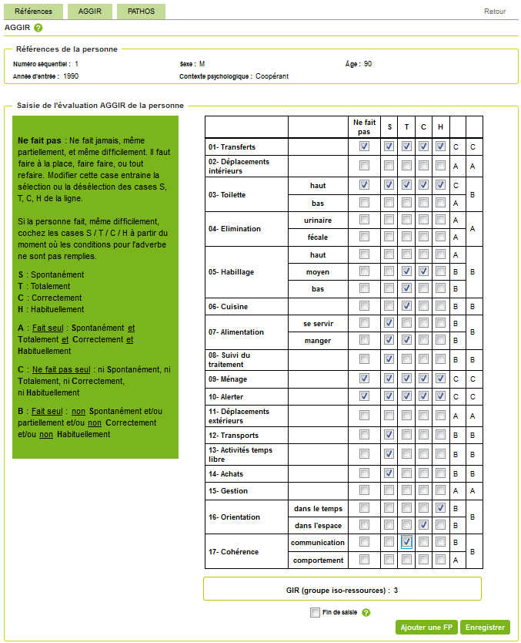
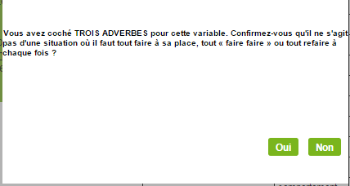
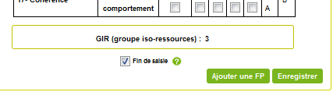
Saisir le volet AGGIR
Sommaire
1. GALAAD
1.1 Bonnes pratiques
1.2 Interface
1.3 Tableau de bord
2. Importer une étude
    2.1 Préparer l’import
    2.2 Importer le fichier
    2.3 Contrôler et finaliser l’import
    3. Saisir une étude
    3.1 Initialiser le service
    3.2 Créer les fiches personnes
    3.3 Saisir le volet AGGIR
    3.4 Saisir le volet PATHOS
    3.5 Contrôler les volets
    3.6 Finaliser l’étude
    4. Valider une étude
    4.1 Modifier le volet AGGIR
    4.2 Modifier le volet PATHOS
    4.3 Saisir une fiche argumentaire
    5. Signer AGGIR
    5.1 Signer les fiches validées
    5.2 Signer l’étude
    6. Ressaisir les volets AGGIR
    6.1 Ressaisir les volets AGGIR
    7. Signer PATHOS
    7.1 Signer les fiches validées
    7.2 Signer l’étude
    8. Signer à distance
    8.1 Signer à distance
    9. Clôturer l’étude
    9.1 Editer le PV
    9.2 Déposer le PV signé
    10. Editer des rapports
    10.1 Éditer le tableau de bord
    10.2 Editer des bilans
❶ Cliquer sur l’onglet « AGGIR » depuis la fiche personne
❶
❷
❷ Cocher si nécessaire, un ou plusieurs adverbes qui définissent le niveau de perte d’autonomie de la personne pour les activités correspondantes
Plusieurs cases peuvent être cochées pour une même variable.
Si 3 cases sont cochées, un message d’information apparaît
❸ Cocher « Fin de saisie » dès que la grille AGGIR de la personne est complétée puis cliquer sur « Enregistrer »
Message de confirmation des données saisies. Cliquer sur « OK »
Si des alertes existent, un message apparaît
❸

Slide 16
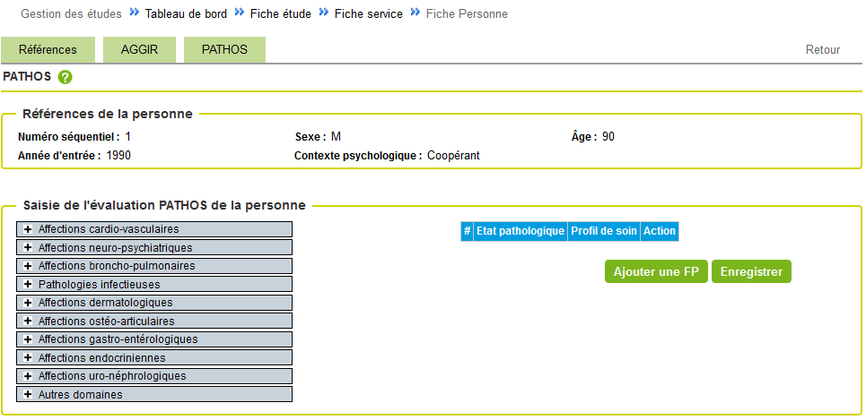
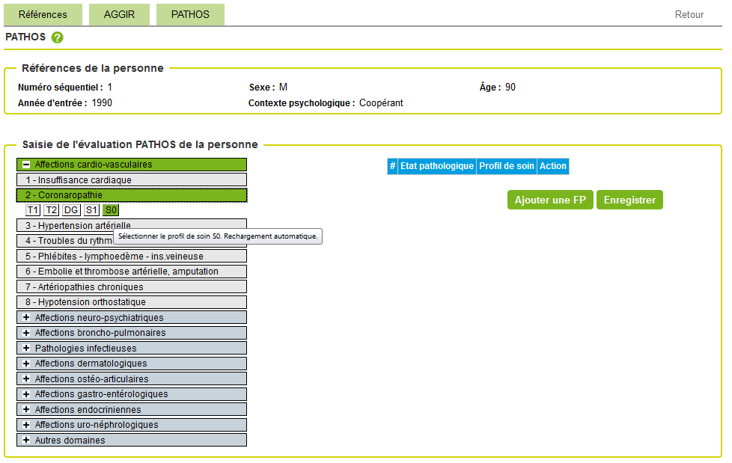
Saisir le volet PATHOS
Sommaire
1. GALAAD
1.1 Bonnes pratiques
1.2 Interface
1.3 Tableau de bord
2. Importer une étude
    2.1 Préparer l’import
    2.2 Importer le fichier
    2.3 Contrôler et finaliser l’import
    3. Saisir une étude
    3.1 Initialiser le service
    3.2 Créer les fiches personnes
    3.3 Saisir le volet AGGIR
    3.4 Saisir le volet PATHOS
    3.5 Contrôler les volets
    3.6 Finaliser l’étude
    4. Valider une étude
    4.1 Modifier le volet AGGIR
    4.2 Modifier le volet PATHOS
    4.3 Saisir une fiche argumentaire
    5. Signer AGGIR
    5.1 Signer les fiches validées
    5.2 Signer l’étude
    6. Ressaisir les volets AGGIR
    6.1 Ressaisir les volets AGGIR
    7. Signer PATHOS
    7.1 Signer les fiches validées
    7.2 Signer l’étude
    8. Signer à distance
    8.1 Signer à distance
    9. Clôturer l’étude
    9.1 Editer le PV
    9.2 Déposer le PV signé
    10. Editer des rapports
    10.1 Éditer le tableau de bord
    10.2 Editer des bilans
❶
❶ Cliquer sur l’onglet « PATHOS » depuis la fiche personne
❷ Saisir les domaines pathologiques, l’état du patient en déplaçant le curseur/souris dans le tableau de gauche et cliquer sur le profil de soin correspondant
Les états pathologiques sélectionnés s’affichent dans le tableau de droite.
Les pathologies peuvent être supprimées ou modifiées
❸ Cliquer sur « Enregistrer »
❷
❸
La saisie au minimum d’un état pathologique/profil de soin est obligatoire. Si le patient n’a aucune pathologie, sélectionner :
« Autres domaines »
« Aucune pathologie pertinente à retenir»
« S0 »
puis cliquer sur «Enregistrer »

Slide 17
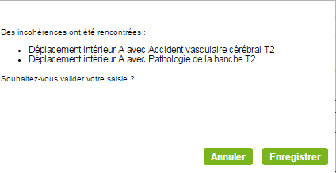
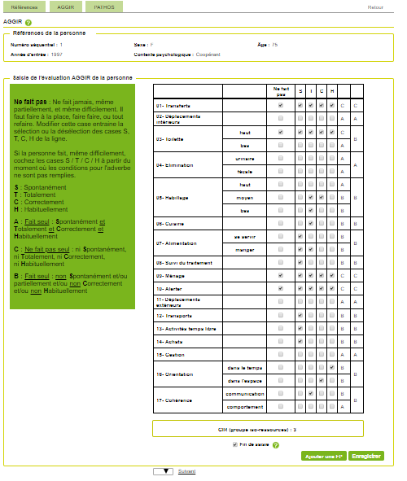
Contrôler les volets
Sommaire
. GALAAD
1.1 Bonnes pratiques
1.2 Interface
1.3 Tableau de bord
2. Importer une étude
    2.1 Préparer l’import
    2.2 Importer le fichier
    2.3 Contrôler et finaliser l’import
    3. Saisir une étude
    3.1 Initialiser le service
    3.2 Créer les fiches personnes
    3.3 Saisir le volet AGGIR
    3.4 Saisir le volet PATHOS
    3.5 Contrôler les volets
    3.6 Finaliser l’étude
    4. Valider une étude
    4.1 Modifier le volet AGGIR
    4.2 Modifier le volet PATHOS
    4.3 Saisir une fiche argumentaire
    5. Signer AGGIR
    5.1 Signer les fiches validées
    5.2 Signer l’étude
    6. Ressaisir les volets AGGIR
    6.1 Ressaisir les volets AGGIR
    7. Signer PATHOS
    7.1 Signer les fiches validées
    7.2 Signer l’étude
    8. Signer à distance
    8.1 Signer à distance
    9. Clôturer l’étude
    9.1 Editer le PV
    9.2 Déposer le PV signé
    10. Editer des rapports
    10.1 Éditer le tableau de bord
    10.2 Editer des bilans
Lors de l’enregistrement des fiches, un contrôle est effectué.
Si des alertes existent, un message apparaît.
Le message n’est pas bloquant, la fiche peut être validée en l’état.
Si le MC souhaite corriger les alertes, il doit le faire avant la finalisation de l’étude :
❶
❶ Cliquer sur « Annuler »
❷
❷ Modifier les critères dans les volets AGGIR et/ou PATHOS
❸ Cocher « Fin de saisie » et « Enregistrer »
Une fois l’étude finalisée seule la liste des alertes reste accessible depuis la « Fiche étude ».
❸

Slide 18
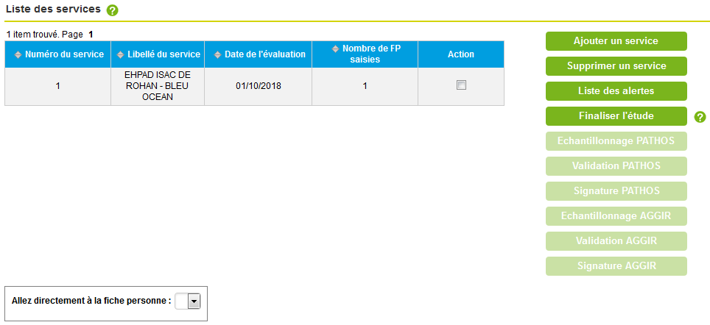

Finaliser l’étude
Sommaire
. GALAAD
1.1 Bonnes pratiques
1.2 Interface
1.3 Tableau de bord
2. Importer une étude
    2.1 Préparer l’import
    2.2 Importer le fichier
    2.3 Contrôler et finaliser l’import
    3. Saisir une étude
    3.1 Initialiser le service
    3.2 Créer les fiches personnes
    3.3 Saisir le volet AGGIR
    3.4 Saisir le volet PATHOS
    3.5 Contrôler les volets
    3.6 Finaliser l’étude
    4. Valider une étude
    4.1 Modifier le volet AGGIR
    4.2 Modifier le volet PATHOS
    4.3 Saisir une fiche argumentaire
    5. Signer AGGIR
    5.1 Signer les fiches validées
    5.2 Signer l’étude
    6. Ressaisir les volets AGGIR
    6.1 Ressaisir les volets AGGIR
    7. Signer PATHOS
    7.1 Signer les fiches validées
    7.2 Signer l’étude
    8. Signer à distance
    8.1 Signer à distance
    9. Clôturer l’étude
    9.1 Editer le PV
    9.2 Déposer le PV signé
    10. Editer des rapports
    10.1 Éditer le tableau de bord
    10.2 Editer des bilans
❶ Cliquer sur « Finaliser l’étude » depuis la fiche étude.
❶
Affichage de la liste des alertes si des données AGGIR et /ou PATHOS sont incohérentes et qu’elles n’ont pas été modifiées avant la finalisation de l’étude,
L’étude est désormais en attente de validation AGGIR et PATHOS et reste consultable pendant 6 mois.
Un message de confirmation apparaît sur le tableau de bord.
Sur une étude « en saisie » ou « en ressaisie », quand le médecin coordonnateur clique sur « Finaliser » alors que des FP ne sont pas entièrement renseignées (volet AGGIR ou volet PATHOS), il est dirigé vers la première FP incomplète et le message suivant s’affiche :
« Les fiches personnes suivantes n’ont pas été saisies. Veuillez compléter toutes les fiches avant de finaliser l’étude : n1, n2, n3»
Dès que l’étude est « Finalisée », les médecins valideurs CD et ARS peuvent constituer leur échantillon pour la validation de l’étude.
Une fois l’étude finalisée, les fiches personnes ne peuvent plus être modifiées.
Si des alertes existent, elles pourront être modifiées uniquement lors de la validation.
LA CORRECTION DES ALERTES AGGIR/PATHOS PEUT ETRE FAITE JUSQU’À LA FINALISATION DE L’ETUDE

Slide 19
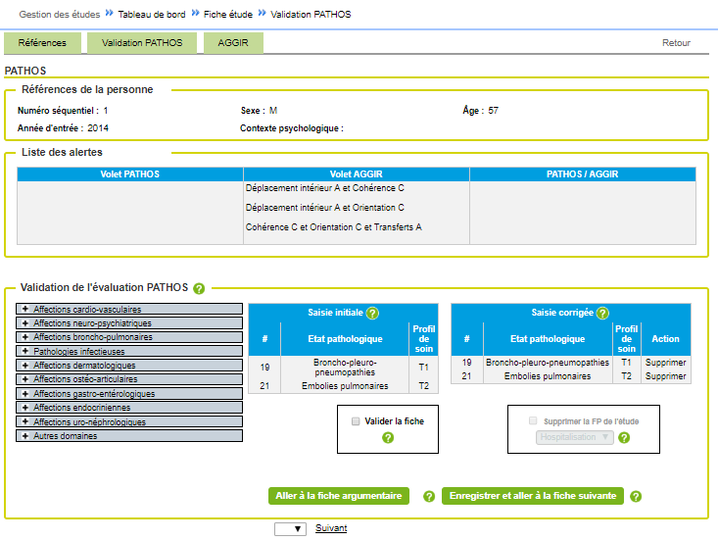

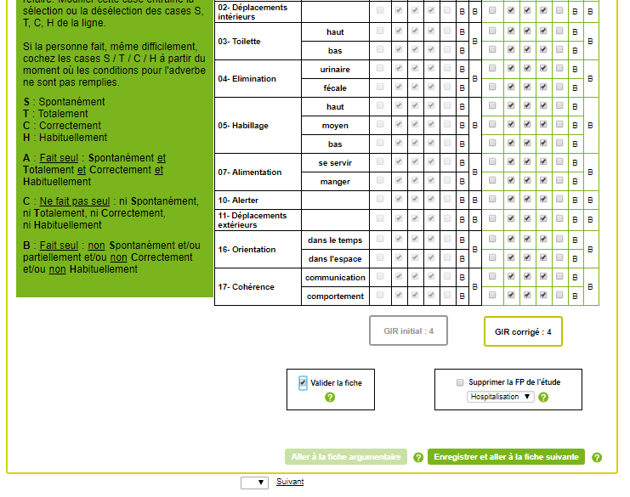
Valider une étude
Sommaire
. GALAAD
1.1 Bonnes pratiques
1.2 Interface
1.3 Tableau de bord
2. Importer une étude
    2.1 Préparer l’import
    2.2 Importer le fichier
    2.3 Contrôler et finaliser l’import
    3. Saisir une étude
    3.1 Initialiser le service
    3.2 Créer les fiches personnes
    3.3 Saisir le volet AGGIR
    3.4 Saisir le volet PATHOS
    3.5 Contrôler les volets
    3.6 Finaliser l’étude
    4. Valider une étude
    4.1 Modifier le volet AGGIR
    4.2 Modifier le volet PATHOS
    4.3 Saisir une fiche argumentaire
    5. Signer AGGIR
    5.1 Signer les fiches validées
    5.2 Signer l’étude
    6. Ressaisir les volets AGGIR
    6.1 Ressaisir les volets AGGIR
    7. Signer PATHOS
    7.1 Signer les fiches validées
    7.2 Signer l’étude
    8. Signer à distance
    8.1 Signer à distance
    9. Clôturer l’étude
    9.1 Editer le PV
    9.2 Déposer le PV signé
    10. Editer des rapports
    10.1 Éditer le tableau de bord
    10.2 Editer des bilans
    3 cas se présentent :
    Validation de la fiche sans modification,
    Validation de la fiche avec modifications sans désaccord avec le médecin coordonnateur
    Désaccord sur la fiche, demande d’intervention de la Commission Régionale de Coordination Médicale (CRCM)
    La page de validation permet de :
    Vérifier le volet PATHOS et le volet AGGIR d’une fiche personne
    Modifier le volet
    Saisir une fiche argumentaire
    Valider la fiche personne
❶
❷
    La validation s’effectue sous la connexion GALAAD d’un médecin valideur CD pour le volet AGGIR et d’un médecin valideur ARS pour la partie PATHOS
VALIDER UNE FICHE SANS MODIFICATION :
❶ Cocher la case « Valider la fiche »
❷ Cliquer sur le bouton « Enregistrer et aller à la fiche suivante »
❶
❷

Slide 20
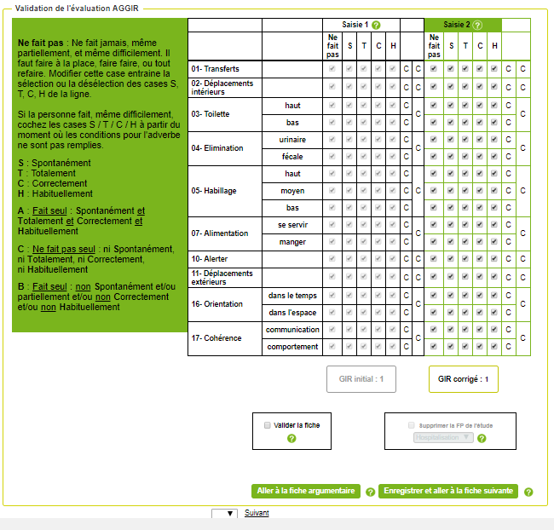
Modifier le volet AGGIR
Sommaire
. GALAAD
1.1 Bonnes pratiques
1.2 Interface
1.3 Tableau de bord
2. Importer une étude
    2.1 Préparer l’import
    2.2 Importer le fichier
    2.3 Contrôler et finaliser l’import
    3. Saisir une étude
    3.1 Initialiser le service
    3.2 Créer les fiches personnes
    3.3 Saisir le volet AGGIR
    3.4 Saisir le volet PATHOS
    3.5 Contrôler les volets
    3.6 Finaliser l’étude
    4. Valider une étude
    4.1 Modifier le volet AGGIR
    4.2 Modifier le volet PATHOS
    4.3 Saisir une fiche argumentaire
    5. Signer AGGIR
    5.1 Signer les fiches validées
    5.2 Signer l’étude
    6. Ressaisir les volets AGGIR
    6.1 Ressaisir les volets AGGIR
    7. Signer PATHOS
    7.1 Signer les fiches validées
    7.2 Signer l’étude
    8. Signer à distance
    8.1 Signer à distance
    9. Clôturer l’étude
    9.1 Editer le PV
    9.2 Déposer le PV signé
    10. Editer des rapports
    10.1 Éditer le tableau de bord
    10.2 Editer des bilans
La saisie initiale se situe dans le tableau « Saisie 1 » et peut être modifiée dans le tableau « Saisie 2 » .
❶
❶ Cocher/décocher dans le tableau « Saisie 2 » l’état de perte d’autonomie à modifier
La nouvelle saisie apparaît systématiquement en rouge afin de permettre l’identification des variables modifiées sur la liste des 10 variables discriminantes.
    ❷ Cocher la case « Valider la fiche » si aucune autre modification ne doit être apportée.
    ❸ Cliquer sur le bouton « Enregistrer et aller à la fiche suivante »
❷
    La fiche validée et enregistrée n’est plus modifiable
❸
Taux d’erreur :
Le taux d’erreur* sur l’ensemble des fiches validées doit être inférieur ou égal à 5% pour finaliser la validation sans ressaisie.
*(Taux d’erreur = nombre de variables discriminantes modifiées dans l’échantillon / nombre total de variables discriminantes de l’échantillon .)
Si le taux d’erreur est supérieur à 5%, le médecin coordonnateur doit ressaisir les volets AGGIR de l’étude.

Slide 21
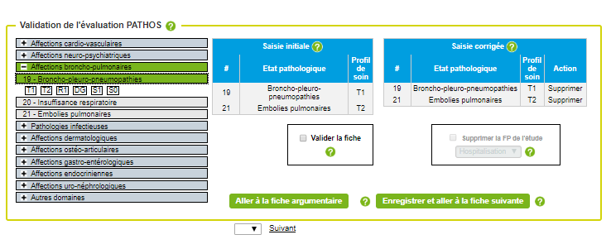
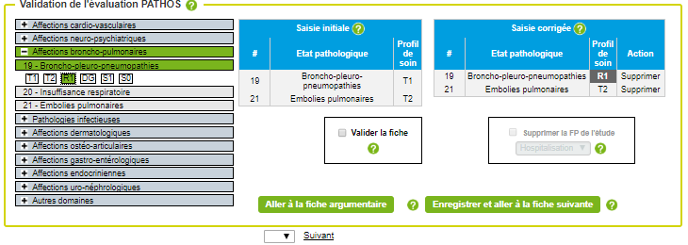
Modifier le volet PATHOS
Sommaire
. GALAAD
1.1 Bonnes pratiques
1.2 Interface
1.3 Tableau de bord
2. Importer une étude
    2.1 Préparer l’import
    2.2 Importer le fichier
    2.3 Contrôler et finaliser l’import
    3. Saisir une étude
    3.1 Initialiser le service
    3.2 Créer les fiches personnes
    3.3 Saisir le volet AGGIR
    3.4 Saisir le volet PATHOS
    3.5 Contrôler les volets
    3.6 Finaliser l’étude
    4. Valider une étude
    4.1 Modifier le volet AGGIR
    4.2 Modifier le volet PATHOS
    4.3 Saisir une fiche argumentaire
    5. Signer AGGIR
    5.1 Signer les fiches validées
    5.2 Signer l’étude
    6. Ressaisir les volets AGGIR
    6.1 Ressaisir les volets AGGIR
    7. Signer PATHOS
    7.1 Signer les fiches validées
    7.2 Signer l’étude
    8. Signer à distance
    8.1 Signer à distance
    9. Clôturer l’étude
    9.1 Editer le PV
    9.2 Déposer le PV signé
    10. Editer des rapports
    10.1 Éditer le tableau de bord
    10.2 Editer des bilans
❶ Sélectionner dans le tableau de gauche le domaine, sous domaine pathologique avec le profil de soin associé.
La pathologie créée est affichée dans le tableau de « saisie corrigée »
Et / Ou
Sélectionner dans le tableau de gauche le domaine, sous domaine pathologique avec le profil de soin à modifier
Lors de la modification d’un profil de soin sur une pathologie déjà saisie, un message d’information apparaît
Et / Ou
Cliquer sur « Supprimer » dans la colonne action du tableau de saisie corrigée pour supprimer une pathologie saisie
❶
❷
    ❷ Cocher la case «Valider la fiche» si aucune autre modification ne doit être apportée
    ❸ Cliquer sur le bouton « Enregistrer et aller à la fiche suivante »
❸
    La fiche validée et enregistrée n’est plus modifiable

Slide 22
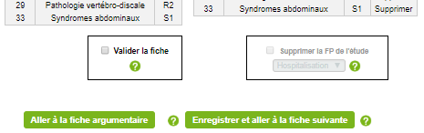
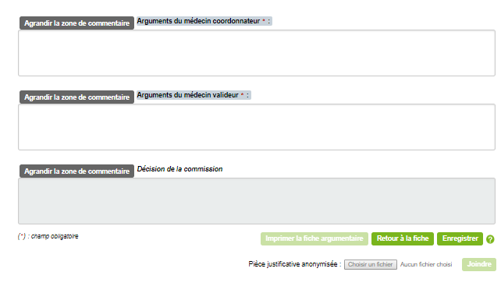

Saisir une fiche argumentaire
Sommaire
. GALAAD
1.1 Bonnes pratiques
1.2 Interface
1.3 Tableau de bord
2. Importer une étude
    2.1 Préparer l’import
    2.2 Importer le fichier
    2.3 Contrôler et finaliser l’import
    3. Saisir une étude
    3.1 Initialiser le service
    3.2 Créer les fiches personnes
    3.3 Saisir le volet AGGIR
    3.4 Saisir le volet PATHOS
    3.5 Contrôler les volets
    3.6 Finaliser l’étude
    4. Valider une étude
    4.1 Modifier le volet AGGIR
    4.2 Modifier le volet PATHOS
    4.3 Saisir une fiche argumentaire
    5. Signer AGGIR
    5.1 Signer les fiches validées
    5.2 Signer l’étude
    6. Ressaisir les volets AGGIR
    6.1 Ressaisir les volets AGGIR
    7. Signer PATHOS
    7.1 Signer les fiches validées
    7.2 Signer l’étude
    8. Signer à distance
    8.1 Signer à distance
    9. Clôturer l’étude
    9.1 Editer le PV
    9.2 Déposer le PV signé
    10. Editer des rapports
    10.1 Éditer le tableau de bord
    10.2 Editer des bilans
En cas de désaccord
❶ Cliquer sur le bouton « Enregistrer et aller à la Fiche argumentaire » du volet PATHOS ou du volet AGGIR
    ❷ Renseigner les zones de commentaires obligatoires (*)
❶
    ❸ Cliquer sur le bouton « Enregistrer »
    Les zones de commentaires du médecin coordonnateur et du médecin valideur doivent être saisies.
❷
    ❹ Si une pièce justificative doit être jointe à l’argumentaire [option], cliquer sur « Choisissez un fichier ».
❷
    La fiche argumentaire doit, au préalable, être renseignée et enregistrée. Une fois le fichier sélectionné, cliquer sur « Joindre ». La pièce jointe est insérée en bas de page.
❺
❸
❹
    ❺ Cliquer sur « Retour à la Fiche »
Pièce jointe :
Le poids de la pièce jointe ne doit pas excéder 5 Mo
Fichiers autorisés : Documents (.pdf, .doc, .xls etc…) - Images (.jpg, .png, etc…)
    La fiche ne peut plus être validée ; elle reste en attente de validation par le Président de la CRCM.

Slide 23
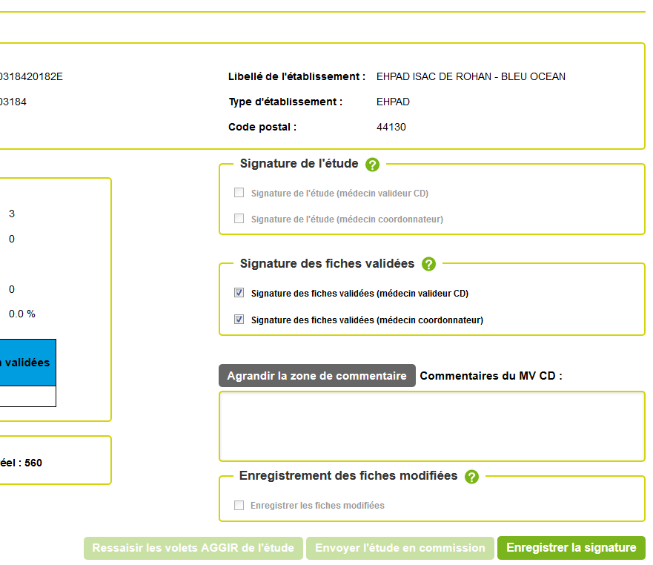
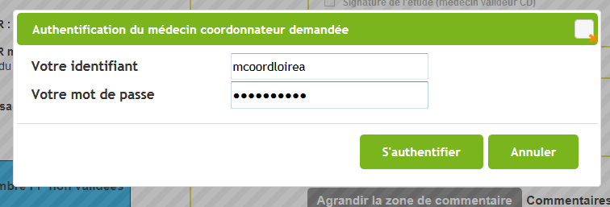
Signer les fiches validées AGGIR
Sommaire
. GALAAD
1.1 Bonnes pratiques
1.2 Interface
1.3 Tableau de bord
2. Importer une étude
    2.1 Préparer l’import
    2.2 Importer le fichier
    2.3 Contrôler et finaliser l’import
    3. Saisir une étude
    3.1 Initialiser le service
    3.2 Créer les fiches personnes
    3.3 Saisir le volet AGGIR
    3.4 Saisir le volet PATHOS
    3.5 Contrôler les volets
    3.6 Finaliser l’étude
    4. Valider une étude
    4.1 Modifier le volet AGGIR
    4.2 Modifier le volet PATHOS
    4.3 Saisir une fiche argumentaire
    5. Signer AGGIR
    5.1 Signer les fiches validées
    5.2 Signer l’étude
    6. Ressaisir les volets AGGIR
    6.1 Ressaisir les volets AGGIR
    7. Signer PATHOS
    7.1 Signer les fiches validées
    7.2 Signer l’étude
    8. Signer à distance
    8.1 Signer à distance
    9. Clôturer l’étude
    9.1 Editer le PV
    9.2 Déposer le PV signé
    10. Editer des rapports
    10.1 Éditer le tableau de bord
    10.2 Editer des bilans
La signature des fiches validées AGGIR se rencontre dans 2 cas :
- Une validation en plusieurs fois : Il est alors possible de signer uniquement les fiches qui ont été validées. Les autres fiches peuvent être validées dans un deuxième temps.
- Toutes les fiches ont été validées (à l’exception des fiches à destination de la CRCM).
❶
❶ Cocher les 2 cases « Signature des fiches validées (médecin valideur CD) » et « Signature des fiches validées (médecin coordonnateur)»
    Les 2 cases doivent être cochées pour activer l’enregistrement de la signature.
    ❷ Cliquer sur le bouton « Enregistrer la signature»
❷
    Une fenêtre s’affiche : Le médecin coordonnateur doit s’authentifier pour valider la signature des fiches ; l’étude étant en validation sous le login du médecin valideur cela permet de sécuriser la validation des fiches pour les deux médecins.
    ❸ Saisir l’identifiant et le mot de passe du médecin coordonnateur puis cliquer sur « S’authentifier »
❸
    Un message de confirmation de l’enregistrement de la signature s’affiche, cliquer sur « OK »

Slide 24
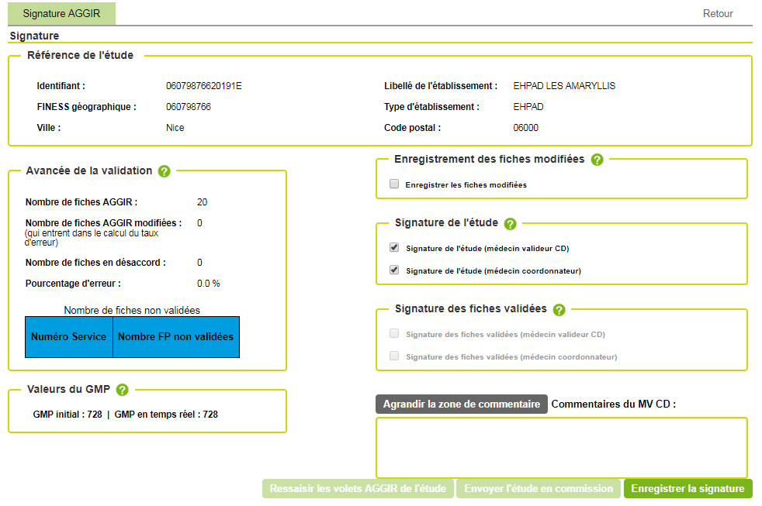
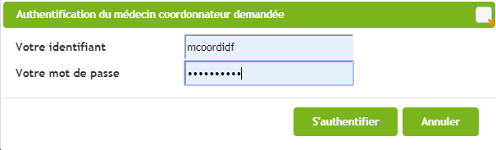
Signer l’étude AGGIR
Sommaire
. GALAAD
1.1 Bonnes pratiques
1.2 Interface
1.3 Tableau de bord
2. Importer une étude
    2.1 Préparer l’import
    2.2 Importer le fichier
    2.3 Contrôler et finaliser l’import
    3. Saisir une étude
    3.1 Initialiser le service
    3.2 Créer les fiches personnes
    3.3 Saisir le volet AGGIR
    3.4 Saisir le volet PATHOS
    3.5 Contrôler les volets
    3.6 Finaliser l’étude
    4. Valider une étude
    4.1 Modifier le volet AGGIR
    4.2 Modifier le volet PATHOS
    4.3 Saisir une fiche argumentaire
    5. Signer AGGIR
    5.1 Signer les fiches validées
    5.2 Signer l’étude
    6. Ressaisir les volets AGGIR
    6.1 Ressaisir les volets AGGIR
    7. Signer PATHOS
    7.1 Signer les fiches validées
    7.2 Signer l’étude
    8. Signer à distance
    8.1 Signer à distance
    9. Clôturer l’étude
    9.1 Editer le PV
    9.2 Déposer le PV signé
    10. Editer des rapports
    10.1 Éditer le tableau de bord
    10.2 Editer des bilans
Une étude peut être signée lorsque toutes les fiches ont été validées et qu’il n’y a pas de fiche en CRCM.
❶ Dans l’encart « Signature de l’étude », cocher les 2 cases « Signature de l’étude (médecin valideur CD) » et « Signature de l’étude (médecin coordonnateur)»
❶
    Les 2 cases doivent être cochées pour activer l’enregistrement de la signature de l’étude.
    [Option]
    Cocher la case « Enregistrer les fiches modifiées » si le MVCD choisit de prendre en compte les modifications dans le calcul du GMP final.
❷
    ❷ Cliquer sur le bouton « Enregistrer la signature »
    Une fenêtre s’affiche : Le médecin coordonnateur doit s’authentifier pour «signer» l’étude ; l’étude étant en validation sous le login du médecin valideur, cela permet de sécuriser la validation de l’étude pour les deux médecins.
❸
    ❸ Saisir l’identifiant et le mot de passe du médecin coordonnateur puis cliquer sur « S’authentifier »
    Un message de confirmation de l’enregistrement de la signature s’affiche, cliquer sur « OK »

Slide 25
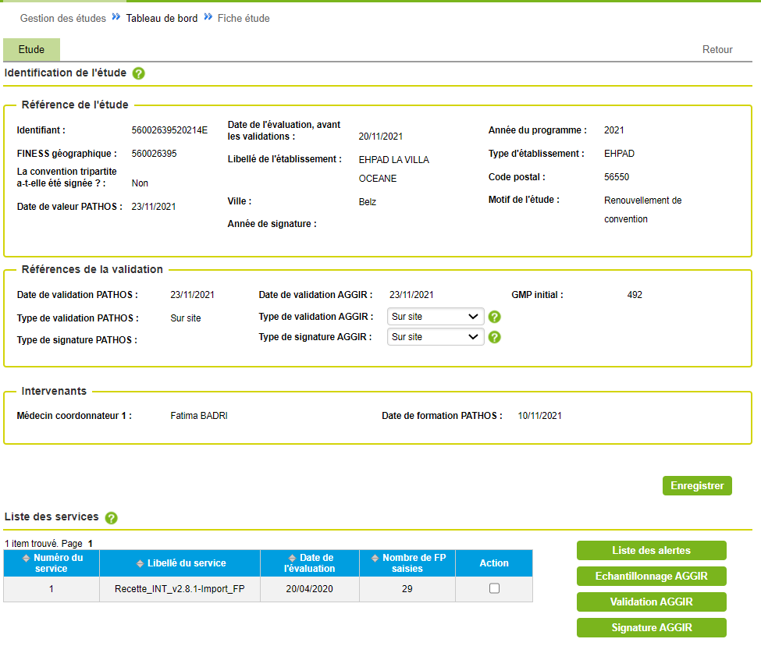
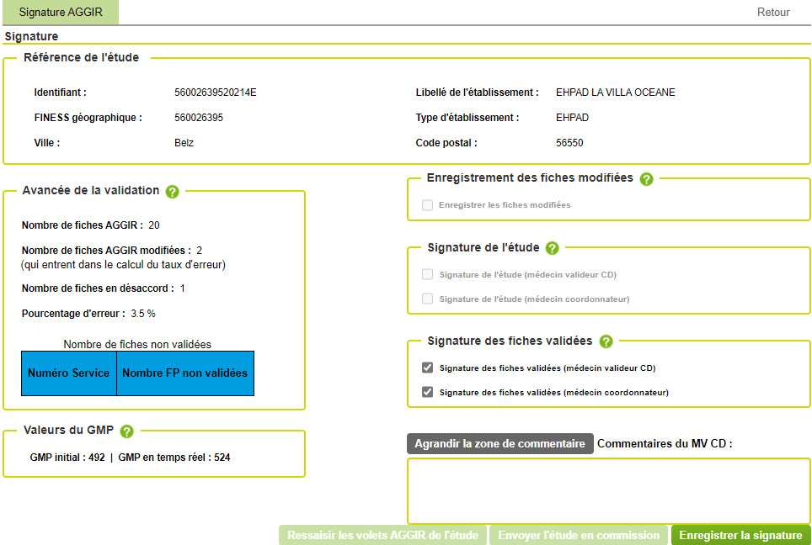
SIGNER L’ÉTUDE SUR SITE
Sommaire
1. GALAAD
1.1 Bonnes pratiques
1.2 Interface
1.3 Tableau de bord
2. Préparer la validation
    2.1 Accéder à une étude
    2.2 Constituer l’échantillon
    2.3 Modifier l’échantillon
    2.4 Supprimer une Fiche Personne
    3. Valider une étude
    3.1 Modifier les références d’une Fiche Personne
    3.2 Valider le volet AGGIR
    3.3 Modifier le volet AGGIR
    3.4 Supprimer une Fiche Personne
    3.5 Saisir une fiche argumentaire
    3.6 Valider le volet AGGIR à distance
    3.7 Saisir une fiche argumentaire à distance
    4. Signer une étude
    4.1 Signer les fiches validées
    4.2 Envoyer l’étude à la CRCM
    4.3 Envoyer l’étude en ressaisie AGGIR
    4.4 Signer l’étude sur site
    4.5 Signer l’étude à distance
    5. Éditer des documents
    5.1 Éditer le tableau de bord
    5.2 Éditer les bilans
    5.3 Éditer les Fiches Personnes
    5.4 Éditer le tableau de contingence
    5.5 Éditer le PV
    5.6 Déposer le PV signé
Une étude peut être signée lorsque toutes les fiches ont été validées et qu’il n’y a pas de fiche argumentaire.
❶ Cliquer sur le bouton « Signature AGGIR » depuis la fiche étude
❷ Cocher les 2 cases « Signature de l’étude (médecin valideur CD) » et « Signature de l’étude (médecin coordonnateur) »
    ❸ Cliquer sur le bouton « Enregistrer la signature »
    Une fenêtre présentant les deux GMP validé possible s’affiche
❶
❷
❸

Slide 26
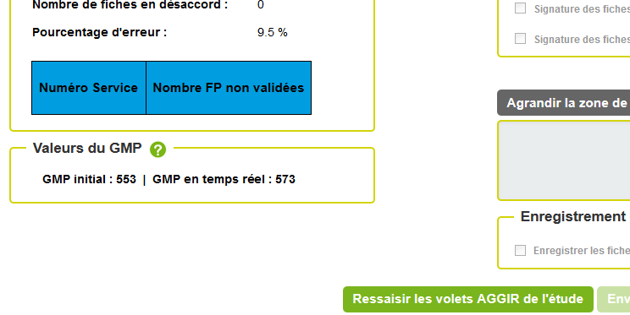
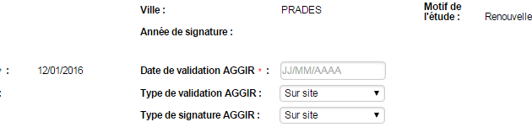
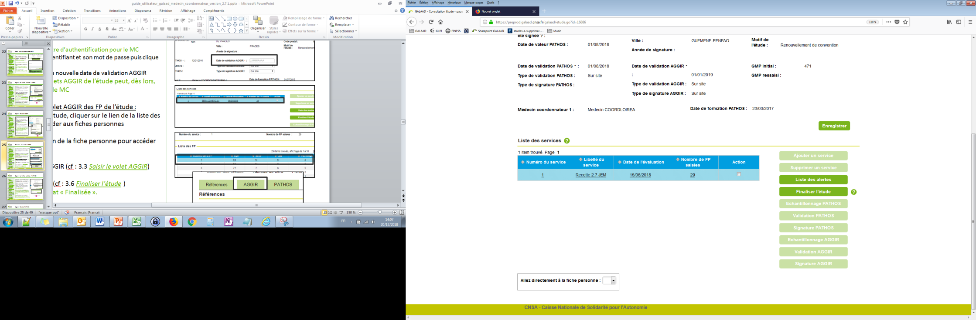
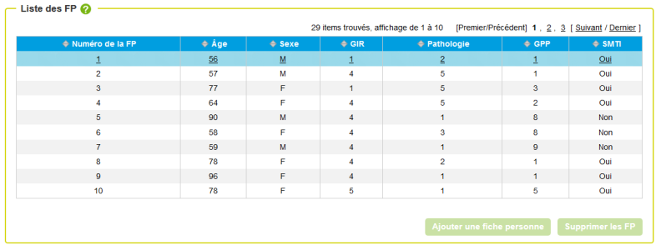
Ressaisir les volets AGGIR
Sommaire
. GALAAD
1.1 Bonnes pratiques
1.2 Interface
1.3 Tableau de bord
2. Importer une étude
    2.1 Préparer l’import
    2.2 Importer le fichier
    2.3 Contrôler et finaliser l’import
    3. Saisir une étude
    3.1 Initialiser le service
    3.2 Créer les fiches personnes
    3.3 Saisir le volet AGGIR
    3.4 Saisir le volet PATHOS
    3.5 Contrôler les volets
    3.6 Finaliser l’étude
    4. Valider une étude
    4.1 Modifier le volet AGGIR
    4.2 Modifier le volet PATHOS
    4.3 Saisir une fiche argumentaire
    5. Signer AGGIR
    5.1 Signer les fiches validées
    5.2 Signer l’étude
    6. Ressaisir les volets AGGIR
    6.1 Ressaisir les volets AGGIR
    7. Signer PATHOS
    7.1 Signer les fiches validées
    7.2 Signer l’étude
    8. Signer à distance
    8.1 Signer à distance
    9. Clôturer l’étude
    9.1 Editer le PV
    9.2 Déposer le PV signé
    10. Editer des rapports
    10.1 Éditer le tableau de bord
    10.2 Editer des bilans
Lorsque le taux d’erreur est supérieur à 5%, la ressaisie des volets AGGIR de l’étude est obligatoire. Le MVCD ou le PCR déclenche le processus de ressaisie AGGIR en cliquant sur le bouton « Ressaisir les volets AGGIR de l’étude » depuis la fiche signature, lorsque toutes les fiches ont été validées.
Le MVCD clique sur le bouton « Ressaisir les volets AGGIR de l’étude »
Affichage de la fenêtre d’authentification pour le MC
  Le MC saisit son identifiant et son mot de passe puis clique sur « S‘authentifier »
  Le MVCD saisit une nouvelle date de validation AGGIR
La ressaisie des volets AGGIR de l’étude peut, dès lors, être effectuée par le MC.
    Ressaisie du volet AGGIR (FP de l’étude) :
    ❶ Depuis le fiche étude, cliquer sur le lien de la liste des services pour accéder aux fiches personnes
❶
    ❷ Cliquer sur le lien de la fiche personne pour accéder au volet AGGIR
❷
    ❸ Saisir le volet AGGIR (cf : 3.3 Saisir le volet AGGIR)
    ❹ Finaliser l’étude (cf : 3.6 Finaliser l’étude )
    L’étude passe à l’état « Finalisée ».

Slide 27
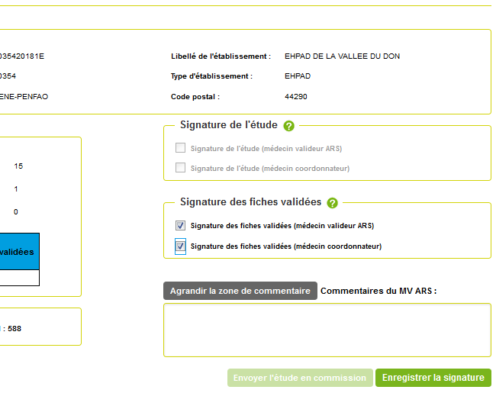
Signer les fiches validées PATHOS
Sommaire
. GALAAD
1.1 Bonnes pratiques
1.2 Interface
1.3 Tableau de bord
2. Importer une étude
    2.1 Préparer l’import
    2.2 Importer le fichier
    2.3 Contrôler et finaliser l’import
    3. Saisir une étude
    3.1 Initialiser le service
    3.2 Créer les fiches personnes
    3.3 Saisir le volet AGGIR
    3.4 Saisir le volet PATHOS
    3.5 Contrôler les volets
    3.6 Finaliser l’étude
    4. Valider une étude
    4.1 Modifier le volet AGGIR
    4.2 Modifier le volet PATHOS
    4.3 Saisir une fiche argumentaire
    5. Signer AGGIR
    5.1 Signer les fiches validées
    5.2 Signer l’étude
    6. Ressaisir les volets AGGIR
    6.1 Ressaisir les volets AGGIR
    7. Signer PATHOS
    7.1 Signer les fiches validées
    7.2 Signer l’étude
    8. Signer à distance
    8.1 Signer à distance
    9. Clôturer l’étude
    9.1 Editer le PV
    9.2 Déposer le PV signé
    10. Editer des rapports
    10.1 Éditer le tableau de bord
    10.2 Editer des bilans
La signature des fiches validées PATHOS se rencontre dans 2 cas :
- Une validation en plusieurs fois : Il est alors possible signer uniquement les fiches qui ont été validées. Les autres fiches peuvent être validées dans un deuxième temps.
- Toutes les fiches ont été validées (à l’exception des fiches à destination de la CRCM).
❶
❶ Cocher les 2 cases « Signature des fiches validées (médecin valideur ARS) » et « Signature des fiches validées (médecin coordonnateur)»
    Les 2 cases doivent être cochées pour activer l’enregistrement de la signature.
❷
    ❷ Cliquer sur le bouton « Enregistrer la signature»
❸
    Une fenêtre s’affiche : Le médecin coordonnateur doit s’authentifier pour «signer» les fiches ; l’étude étant en validation sous le login du médecin valideur cela permet de sécuriser la validation des fiches pour les deux médecins.
    ❸ Saisir l’identifiant et le mot de passe du médecin coordonnateur puis cliquer sur « s’authentifier »
    Un message de confirmation de l’enregistrement de la signature s’affiche, cliquer sur « OK »

Slide 28
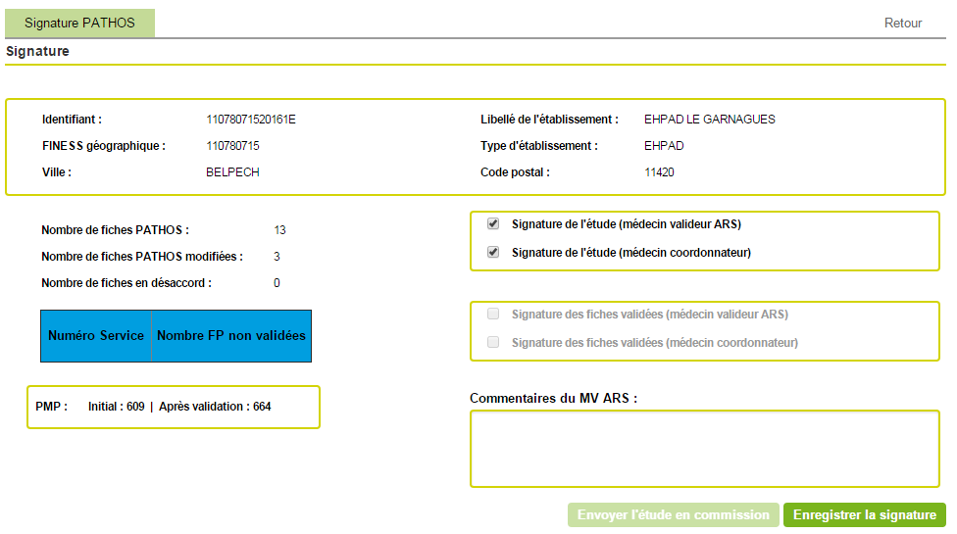
Signer l’étude PATHOS
Sommaire
. GALAAD
1.1 Bonnes pratiques
1.2 Interface
1.3 Tableau de bord
2. Importer une étude
    2.1 Préparer l’import
    2.2 Importer le fichier
    2.3 Contrôler et finaliser l’import
    3. Saisir une étude
    3.1 Initialiser le service
    3.2 Créer les fiches personnes
    3.3 Saisir le volet AGGIR
    3.4 Saisir le volet PATHOS
    3.5 Contrôler les volets
    3.6 Finaliser l’étude
    4. Valider une étude
    4.1 Modifier le volet AGGIR
    4.2 Modifier le volet PATHOS
    4.3 Saisir une fiche argumentaire
    5. Signer AGGIR
    5.1 Signer les fiches validées
    5.2 Signer l’étude
    6. Ressaisir les volets AGGIR
    6.1 Ressaisir les volets AGGIR
    7. Signer PATHOS
    7.1 Signer les fiches validées
    7.2 Signer l’étude
    8. Signer à distance
    8.1 Signer à distance
    9. Clôturer l’étude
    9.1 Editer le PV
    9.2 Déposer le PV signé
    10. Editer des rapports
    10.1 Éditer le tableau de bord
    10.2 Editer des bilans
Une étude peut être signée lorsque toutes les fiches ont été validées et qu’il n’y a pas de fiche en CRCM.
11078071520201E
❶ Cocher les 2 cases « Signature de l’étude (médecin valideur ARS) » et « Signature de l’étude (médecin coordonnateur)»
❶
    Les 2 cases doivent être cochées pour activer l’enregistrement de la signature de l’étude.
❷
    ❷ Cliquer sur le bouton « Enregistrer la signature »
    Une fenêtre s’affiche : Le médecin coordonnateur doit s’authentifier pour « signer » l’étude ; l’étude étant en validation sous le login du médecin valideur, cela permet de sécuriser la validation de l’étude pour les deux médecins.
❸
    ❸ Saisir l’identifiant et le mot de passe du médecin coordonnateur puis cliquer sur « S’authentifier »
    Un message de confirmation de l’enregistrement de la signature s’affiche, cliquer sur « OK ».

Slide 29
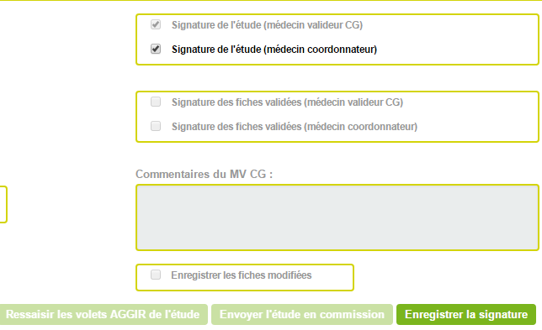
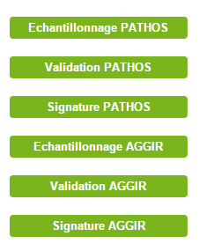
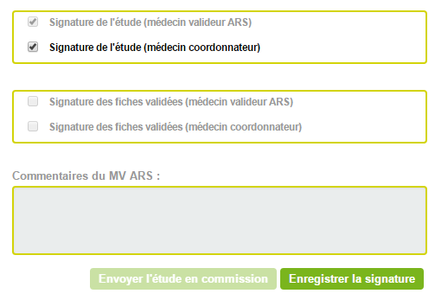
Signer à distance
Sommaire
. GALAAD
1.1 Bonnes pratiques
1.2 Interface
1.3 Tableau de bord
2. Importer une étude
    2.1 Préparer l’import
    2.2 Importer le fichier
    2.3 Contrôler et finaliser l’import
    3. Saisir une étude
    3.1 Initialiser le service
    3.2 Créer les fiches personnes
    3.3 Saisir le volet AGGIR
    3.4 Saisir le volet PATHOS
    3.5 Contrôler les volets
    3.6 Finaliser l’étude
    4. Valider une étude
    4.1 Modifier le volet AGGIR
    4.2 Modifier le volet PATHOS
    4.3 Saisir une fiche argumentaire
    5. Signer AGGIR
    5.1 Signer les fiches validées
    5.2 Signer l’étude
    6. Ressaisir les volets AGGIR
    6.1 Ressaisir les volets AGGIR
    7. Signer PATHOS
    7.1 Signer les fiches validées
    7.2 Signer l’étude
    8. Signer à distance
    8.1 Signer à distance
    9. Clôturer l’étude
    9.1 Editer le PV
    9.2 Déposer le PV signé
    10. Editer des rapports
    10.1 Éditer le tableau de bord
    10.2 Editer des bilans
Cette fonctionnalité est accessible pour le médecin coordonnateur depuis la fiche étude et ouvre l’accès à l’écran d’échantillonnage, à l’écran de validation et à l’écran de signature.
❶
Volet AGGIR
❶ Cliquer sur le bouton « Signature AGGIR » ou « Signature PATHOS » depuis la fiche étude pour accéder directement à la page de signature
OU
Cliquer sur le bouton « Validation AGGIR » ou « Validation PATHOS » pour consulter les fiches validées
❷
    A la dernière fiche, au clic sur « Enregistrer/fiche suivante », la page de signature s’affiche
Volet PATHOS
    ❷ Cocher la case « Signature de l'étude (médecin coordonnateur) » puis cliquer sur « Enregistrer la signature »
❷
    La signature est enregistrée.

Slide 30
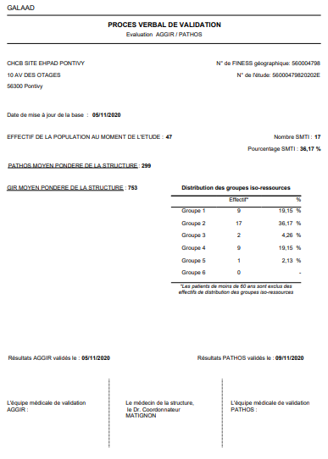
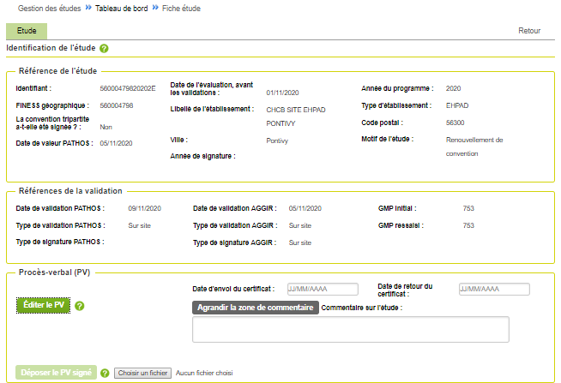
Éditer le PV
Sommaire
. GALAAD
1.1 Bonnes pratiques
1.2 Interface
1.3 Tableau de bord
2. Importer une étude
    2.1 Préparer l’import
    2.2 Importer le fichier
    2.3 Contrôler et finaliser l’import
    3. Saisir une étude
    3.1 Initialiser le service
    3.2 Créer les fiches personnes
    3.3 Saisir le volet AGGIR
    3.4 Saisir le volet PATHOS
    3.5 Contrôler les volets
    3.6 Finaliser l’étude
    4. Valider une étude
    4.1 Modifier le volet AGGIR
    4.2 Modifier le volet PATHOS
    4.3 Saisir une fiche argumentaire
    5. Signer AGGIR
    5.1 Signer les fiches validées
    5.2 Signer l’étude
    6. Ressaisir les volets AGGIR
    6.1 Ressaisir les volets AGGIR
    7. Signer PATHOS
    7.1 Signer les fiches validées
    7.2 Signer l’étude
    8. Signer à distance
    8.1 Signer à distance
    9. Clôturer l’étude
    9.1 Editer le PV
    9.2 Déposer le PV signé
    10. Editer des rapports
    10.1 Éditer le tableau de bord
    10.2 Editer des bilans
L’encart « Procès-Verbal (PV) » permet la clôture de l’étude de manière numérique.
Il apparaît dans la fiche étude une fois que les deux volets, AGGIR et PATHOS, sont validés.
Vous avez la possibilité d’imprimer le PV, le signer et l’importer dans l’étude concernée.
❶ Cliquer sur « Editer le PV ».
    ❷ Un document au format PDF apparaît à l’écran.
    ❸ Imprimer le document et le signer.
❷
❶
❸

Slide 31
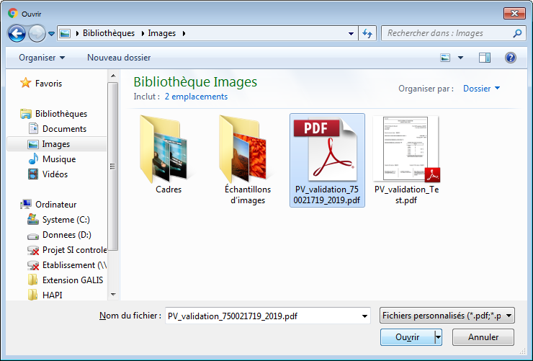
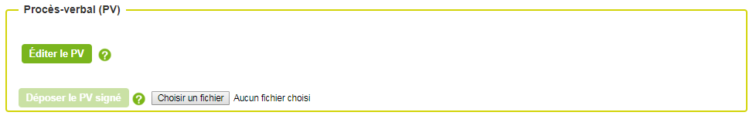
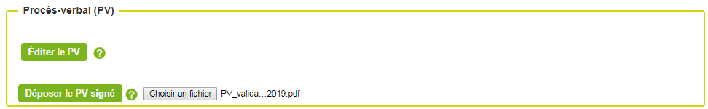
Déposer le PV signé
Sommaire
1. GALAAD
1.1 Bonnes pratiques
1.2 Interface
1.3 Tableau de bord
2. Importer une étude
    2.1 Préparer l’import
    2.2 Importer le fichier
    2.3 Contrôler et finaliser l’import
    3. Saisir une étude
    3.1 Initialiser le service
    3.2 Créer les fiches personnes
    3.3 Saisir le volet AGGIR
    3.4 Saisir le volet PATHOS
    3.5 Contrôler les volets
    3.6 Finaliser l’étude
    4. Valider une étude
    4.1 Modifier le volet AGGIR
    4.2 Modifier le volet PATHOS
    4.3 Saisir une fiche argumentaire
    5. Signer AGGIR
    5.1 Signer les fiches validées
    5.2 Signer l’étude
    6. Ressaisir les volets AGGIR
    6.1 Ressaisir les volets AGGIR
    7. Signer PATHOS
    7.1 Signer les fiches validées
    7.2 Signer l’étude
    8. Signer à distance
    8.1 Signer à distance
    9. Clôturer l’étude
    9.1 Editer le PV
    9.2 Déposer le PV signé
    10. Editer des rapports
    10.1 Éditer le tableau de bord
    10.2 Editer des bilans
Une fois le PV signé, vous avez la possibilité de le déposer dans la fiche étude.
Pour cela, il faudra scanner le PV signé au préalable.
❶ Cliquer sur « Choisir un fichier ».
    ❷ Sélectionner le PV signé dans le navigateur de document.
    Une fois sélectionné, le nom (tronqué) du document doit apparaître à côté du bouton « Choisir un fichier »).
    ❸ Cliquer sur « Déposer le PV signé ».
    Le PV signé scanné est maintenant enregistré dans la fiche étude.
❶
❷
❸

Slide 32
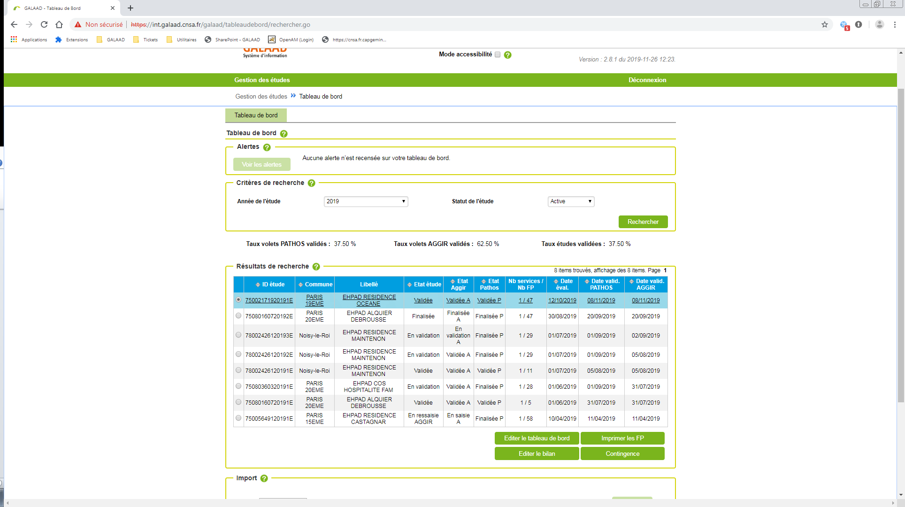
Éditer le tableau de bord
Sommaire
1. GALAAD
1.1 Bonnes pratiques
1.2 Interface
1.3 Tableau de bord
2. Importer une étude
    2.1 Préparer l’import
    2.2 Importer le fichier
    2.3 Contrôler et finaliser l’import
    3. Saisir une étude
    3.1 Initialiser le service
    3.2 Créer les fiches personnes
    3.3 Saisir le volet AGGIR
    3.4 Saisir le volet PATHOS
    3.5 Contrôler les volets
    3.6 Finaliser l’étude
    4. Valider une étude
    4.1 Modifier le volet AGGIR
    4.2 Modifier le volet PATHOS
    4.3 Saisir une fiche argumentaire
    5. Signer AGGIR
    5.1 Signer les fiches validées
    5.2 Signer l’étude
    6. Ressaisir les volets AGGIR
    6.1 Ressaisir les volets AGGIR
    7. Signer PATHOS
    7.1 Signer les fiches validées
    7.2 Signer l’étude
    8. Signer à distance
    8.1 Signer à distance
    9. Clôturer l’étude
    9.1 Editer le PV
    9.2 Déposer le PV signé
    10. Editer des rapports
    10.1 Éditer le tableau de bord
    10.2 Editer des bilans
L’édition du tableau de bord est effectuée sur les résultats de recherche du tableau de bord. Elle peut également être effectuée sur une seule étude si elle est sélectionnée dans le tableau de bord.
❶ Sélectionner, l’année , le statut des études à exporter puis cliquer sur « Rechercher » :
La liste des études selon les critères sélectionnés s’affiche
❷ Cliquer sur le bouton « Éditer le tableau de bord »
La totalité de la liste est exportée ou une seule étude si le bouton radio a été coché
❶
❷

Slide 33
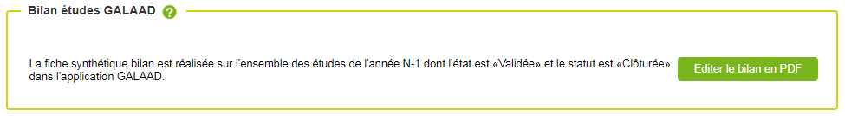
Editer des bilans (Niveau établissement)
Sommaire
1. GALAAD
1.1 Bonnes pratiques
1.2 Interface
1.3 Tableau de bord
2. Importer une étude
    2.1 Préparer l’import
    2.2 Importer le fichier
    2.3 Contrôler et finaliser l’import
    3. Saisir une étude
    3.1 Initialiser le service
    3.2 Créer les fiches personnes
    3.3 Saisir le volet AGGIR
    3.4 Saisir le volet PATHOS
    3.5 Contrôler les volets
    3.6 Finaliser l’étude
    4. Valider une étude
    4.1 Modifier le volet AGGIR
    4.2 Modifier le volet PATHOS
    4.3 Saisir une fiche argumentaire
    5. Signer AGGIR
    5.1 Signer les fiches validées
    5.2 Signer l’étude
    6. Ressaisir les volets AGGIR
    6.1 Ressaisir les volets AGGIR
    7. Signer PATHOS
    7.1 Signer les fiches validées
    7.2 Signer l’étude
    8. Signer à distance
    8.1 Signer à distance
    9. Clôturer l’étude
    9.1 Editer le PV
    9.2 Déposer le PV signé
    10. Editer des rapports
    10.1 Éditer le tableau de bord
    10.2 Editer des bilans
3 types de fiches synthétiques au format PDF peuvent être générées depuis le tableau de bord :
Un bilan « mono-étude » :
Il correspond à une étude dont l’état est « Finalisée », « En validation », « En commission », « Validée ».
Un tableau de contingence par effectif :
Il synthétise les données par effectif sur une étude dont l’état est « Finalisée » ou « En validation » ou « En commission » ou « Validée ».
❶
    ❶ Sélectionner l’étude dans la liste des études du tableau de bord en cochant la case correspondante dans la colonne de gauche
    Les boutons « Editer un bilan » « Imprimer les FP » ou « Contingence » deviennent actifs
    ❷ Cliquer sur le bouton correspondant
❷
Un bilan « multi-études » :
Il correspond aux études de l’année N-1 dont l’état est
« Validée » et le statut « Clôturée ».
    ❶ Cliquer sur le bouton «Editer bilan en PDF » depuis le tableau de bord dans la zone [Bilan étude GALAAD]
❶

